Slide 1

Hand on Lab V: Regresi
Select Column
Cleaning Missing Value
Linear Regression
Split Data
Train & Evaluate Model

Slide 2
Experiment Requirement
Experiment terdiri (minimal) atas:
  Dataset
  Modul
Aturan:
  Dataset hanya dapat dihubungkan ke modul.
  Modul dapat dihubungkan ke dataset atau modul lain.
  Semua port input untuk modul harus memiliki koneksi ke aliran data.
  Semua parameter yang diperlukan untuk setiap modul harus diisi

Slide 3
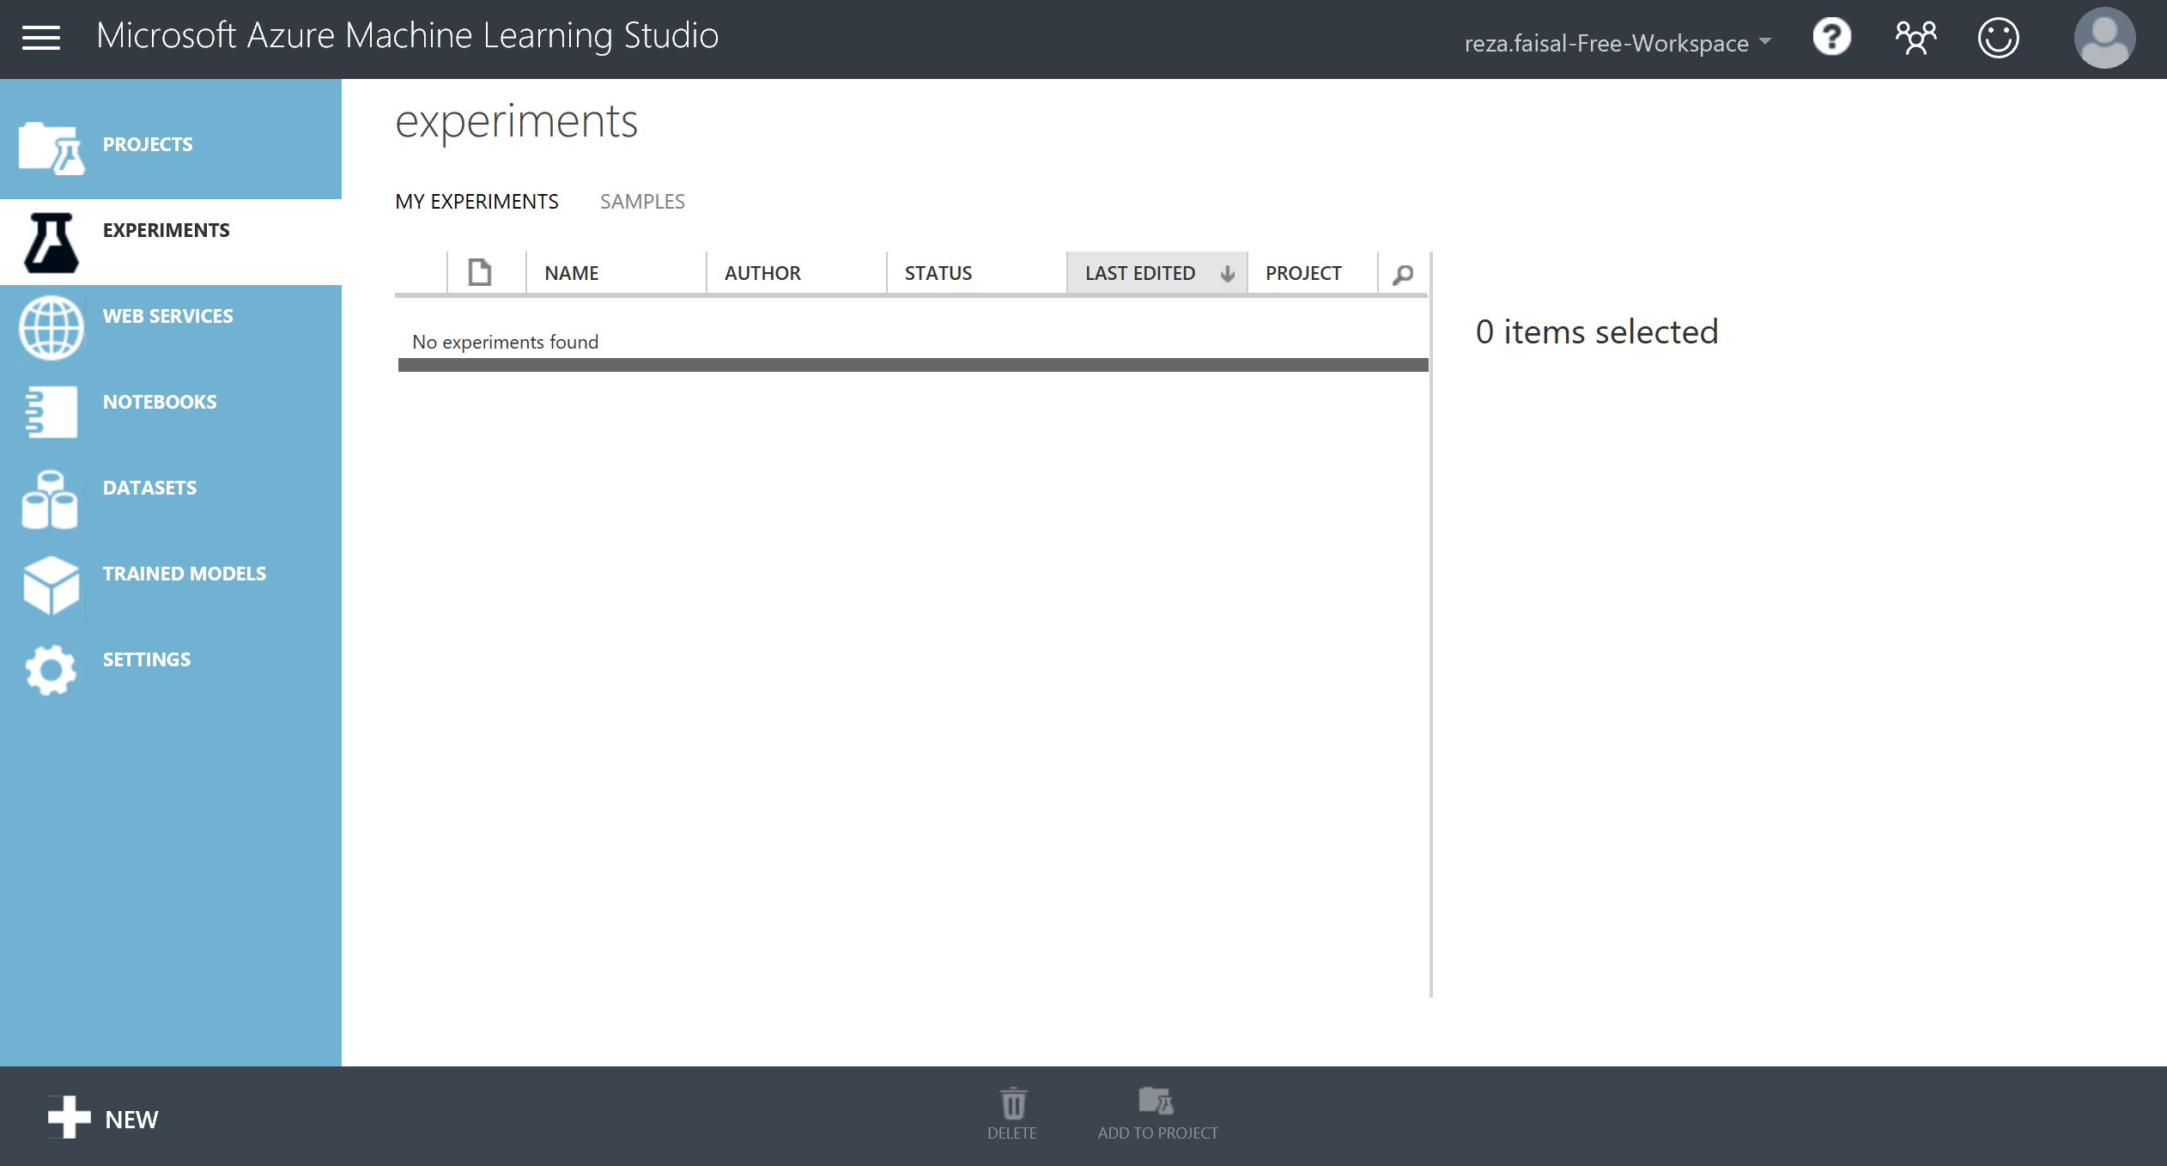
Simple Experiment – Data Exploration 1/5

Slide 4
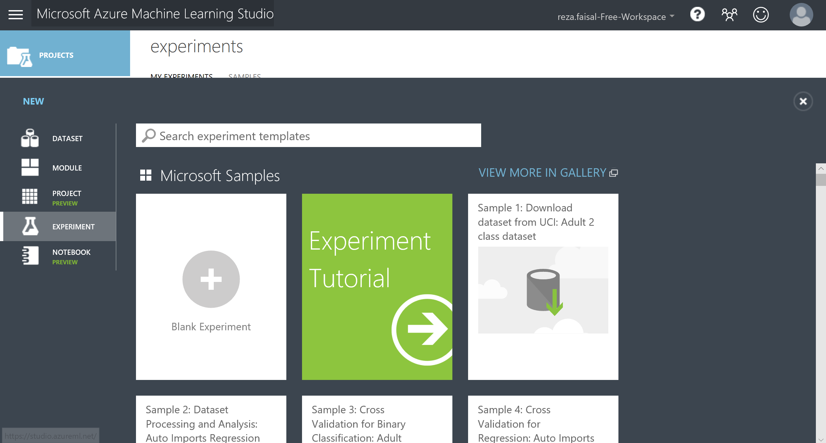
Simple Experiment – Data Exploration 2/5

Slide 5
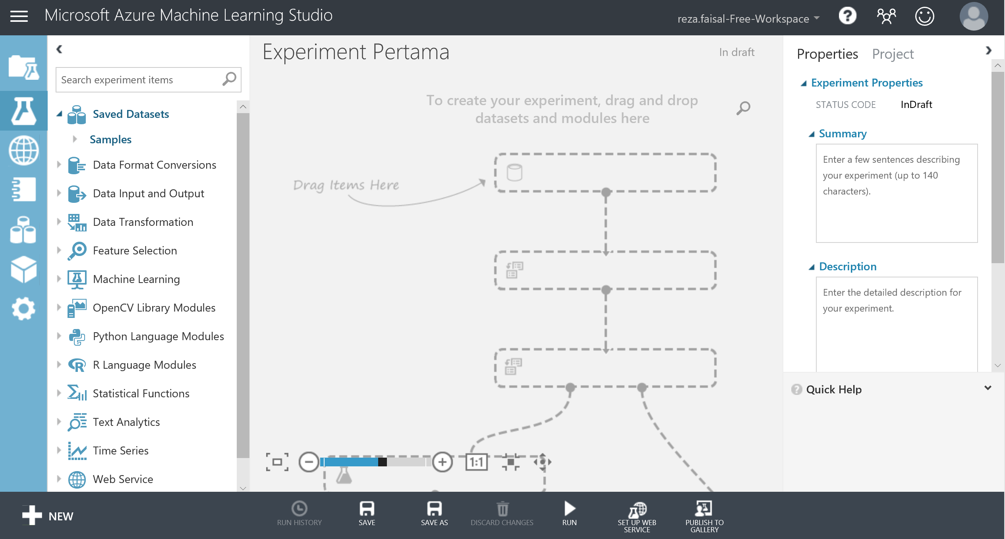
Simple Experiment – Data Exploration 3/5
Nama Experiment
Dataset
Modul

Slide 6
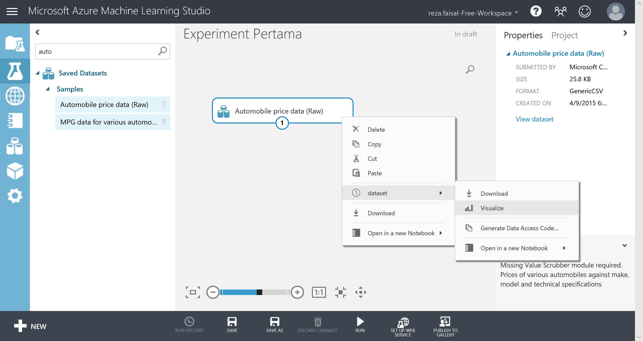
Simple Experiment – Data Exploration 4/5

Slide 7
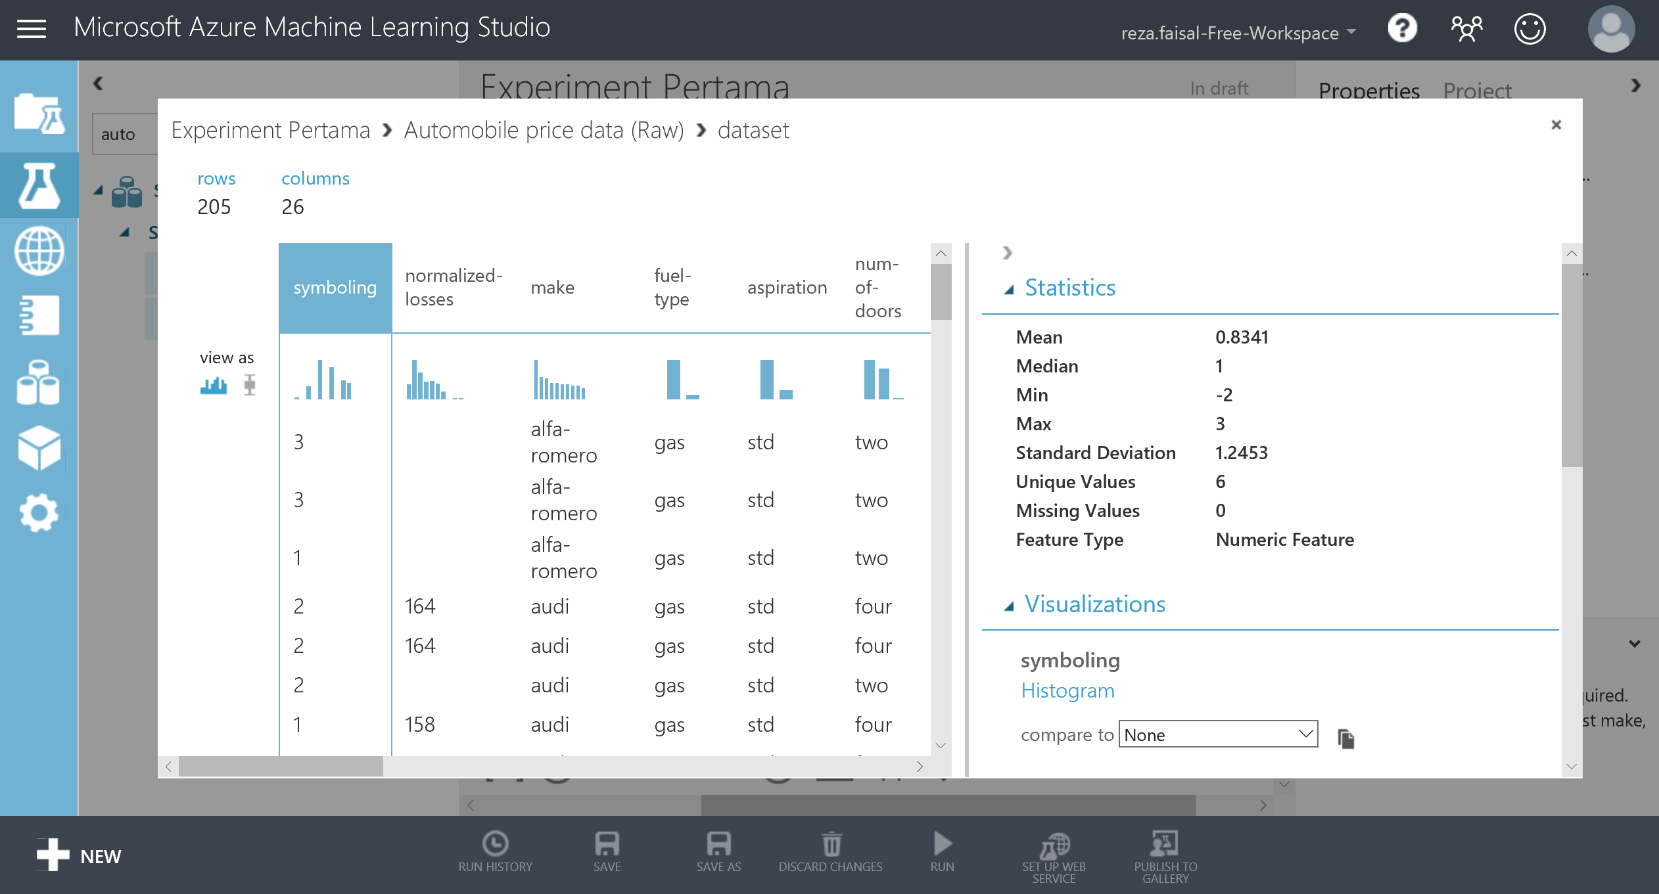
Simple Experiment – Data Exploration 5/5
Notes:
Detail informasi tentang kolom yang dipilih

Slide 8
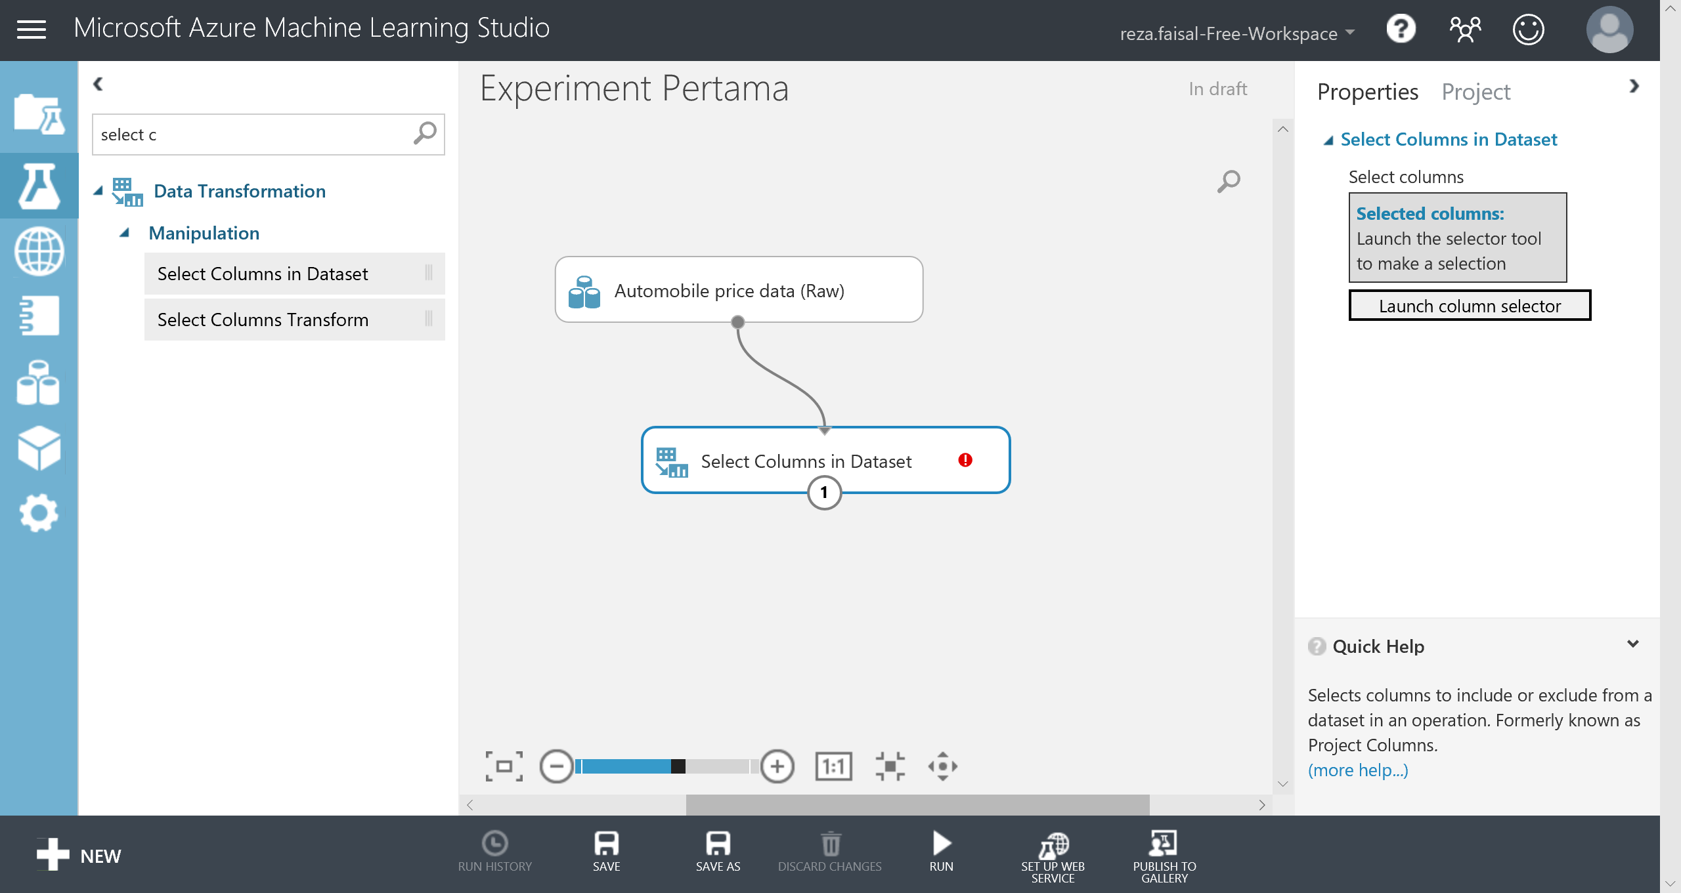
Simple Experiment – Select Column 1/
Semua port input untuk modul harus memiliki koneksi ke aliran data
Memilih kolom
Semua parameter yang diperlukan untuk setiap modul harus diisi

Slide 9
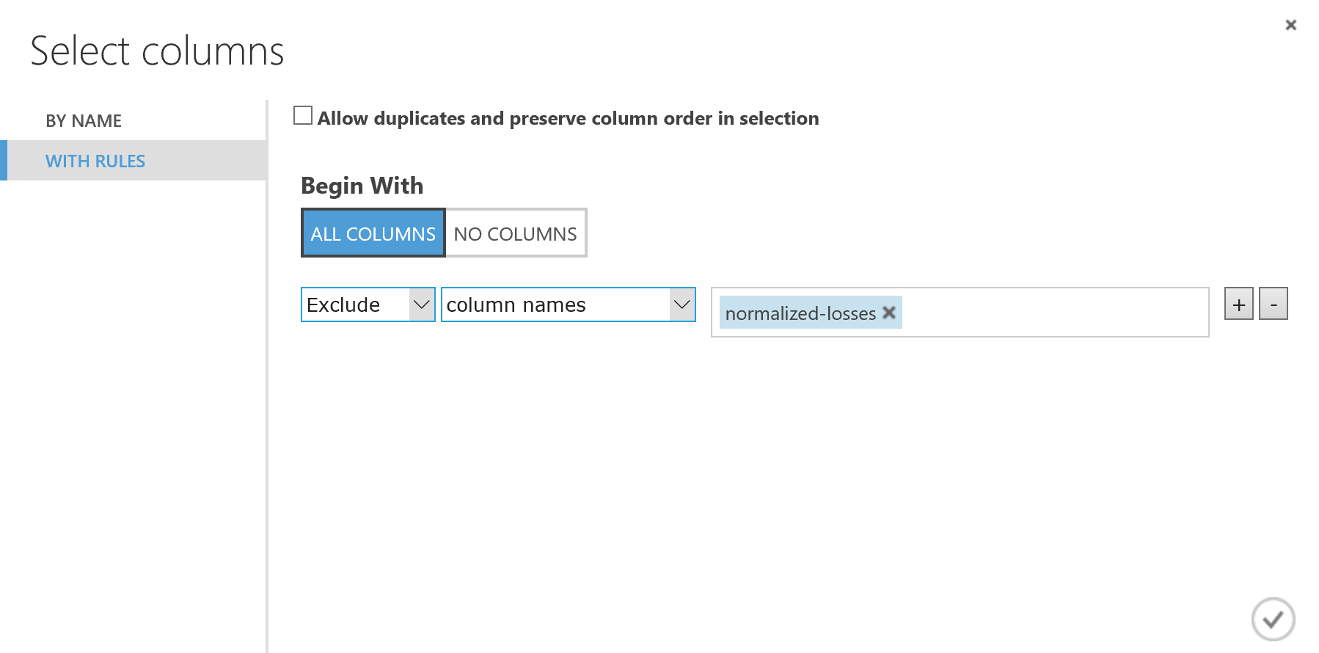
Simple Experiment – Select Column 2/

Slide 10
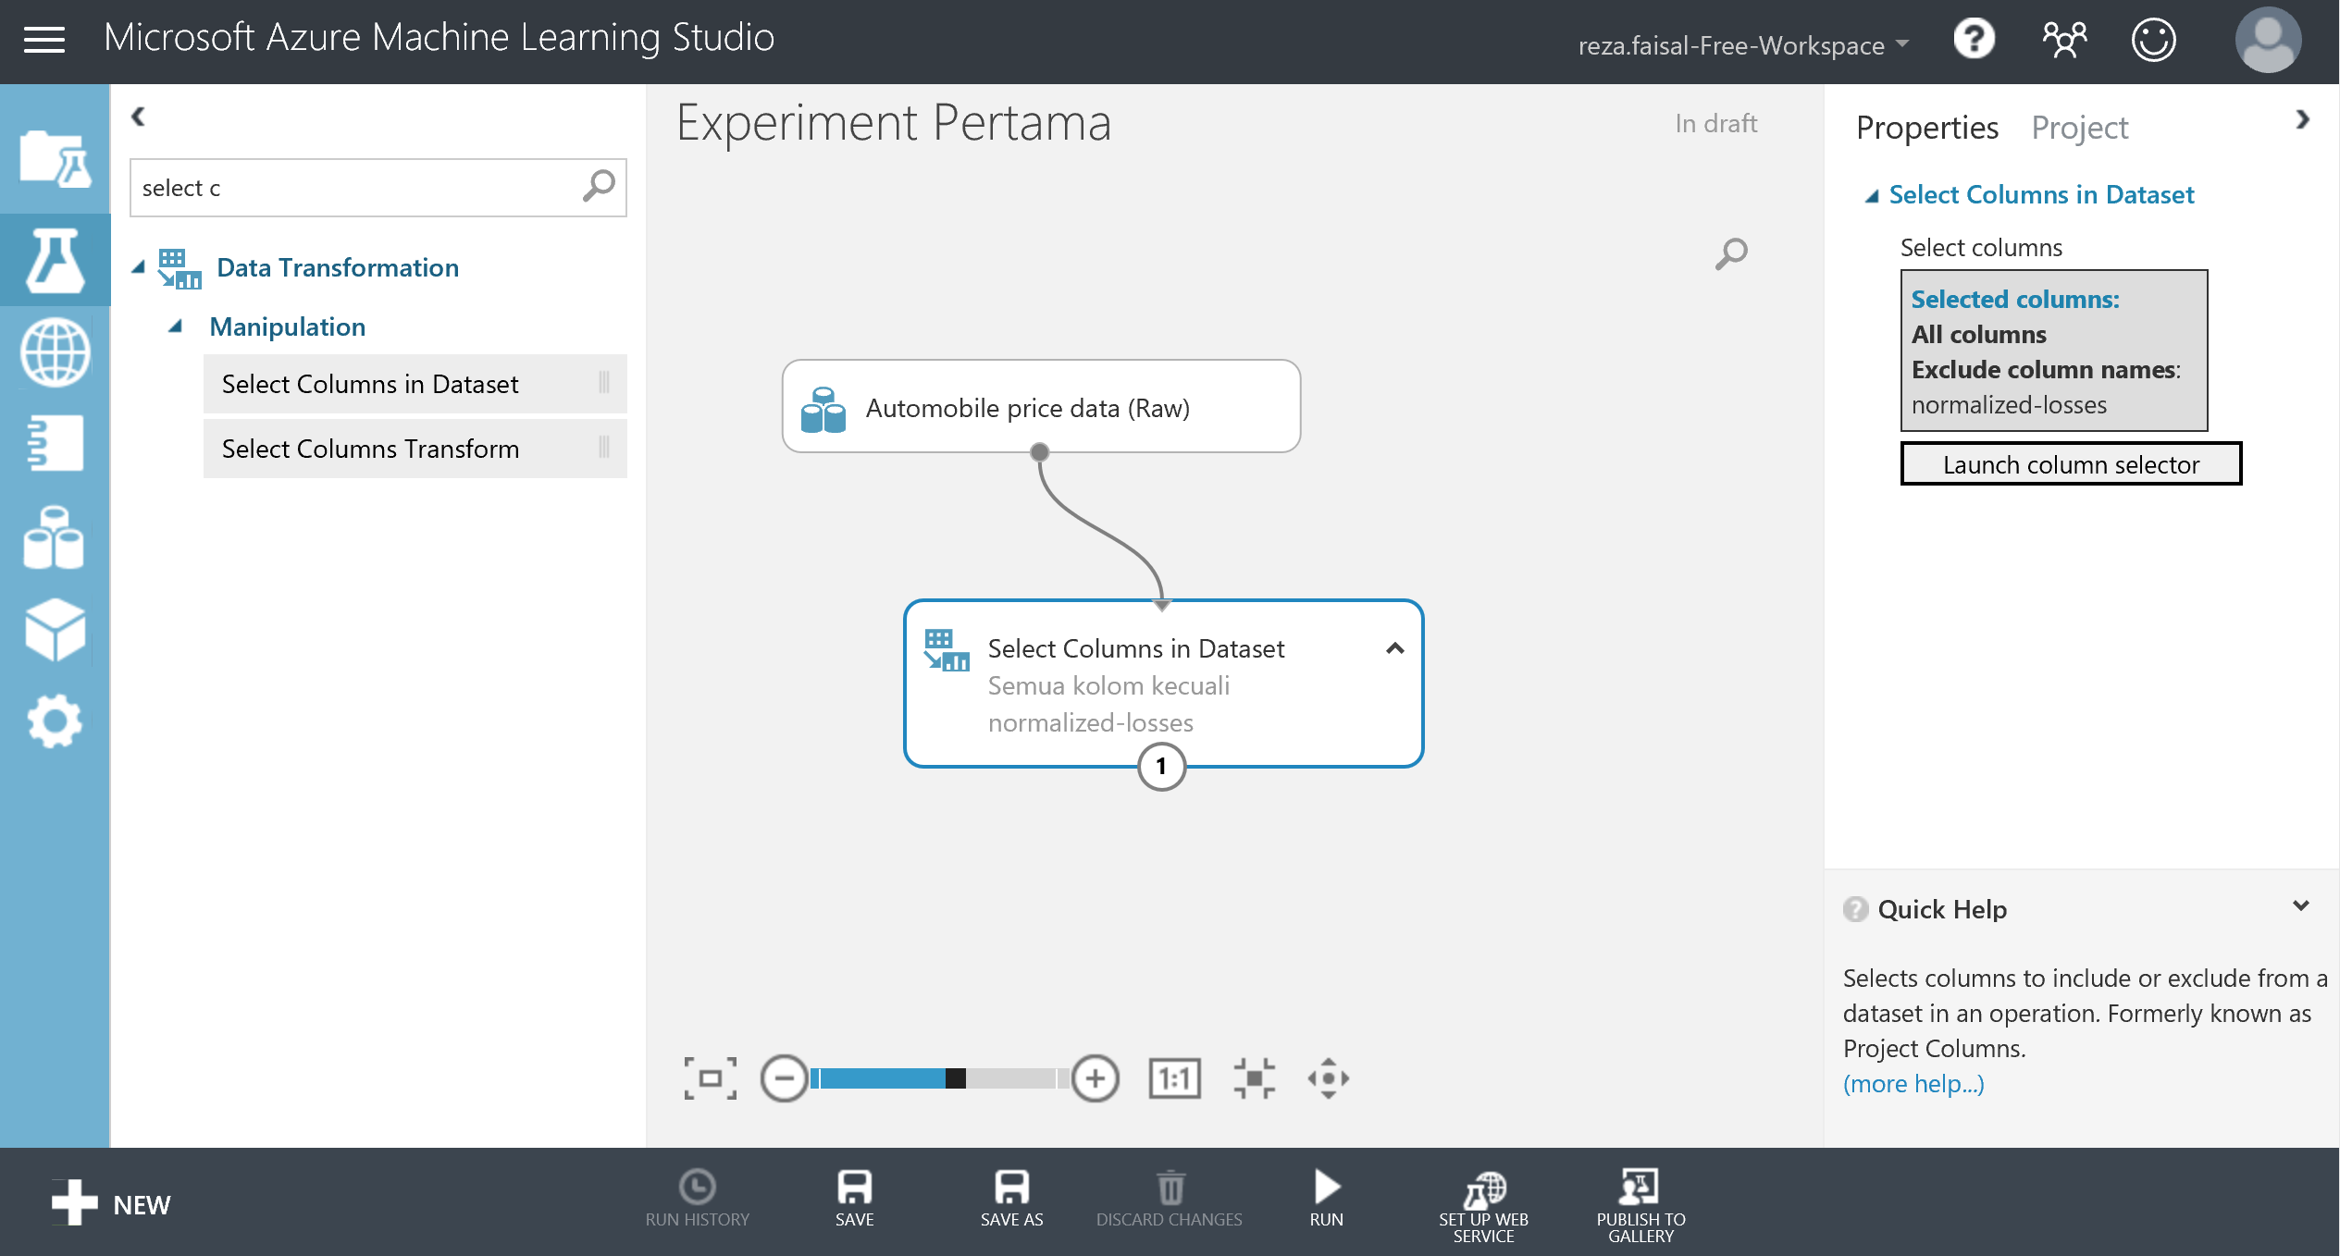
Simple Experiment – Select Column 2/
Klik 2x untuk memberikan keterangan

Slide 11
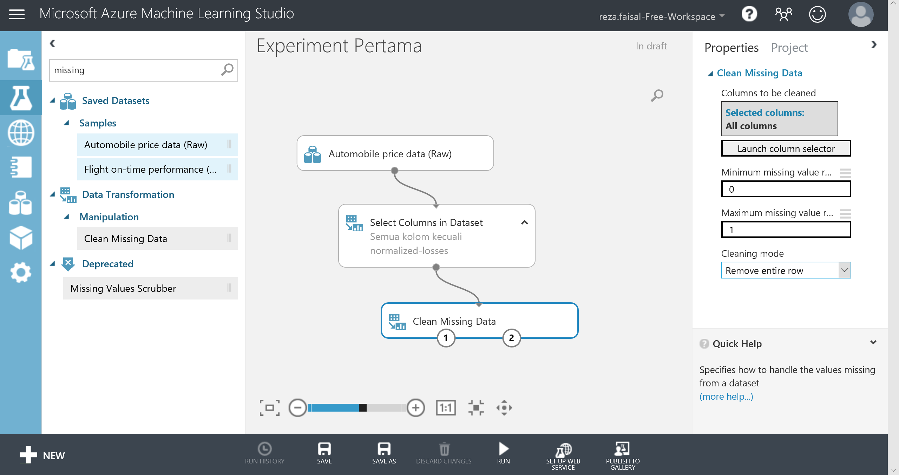
Simple Experiment –Cleaning Missing Data
Cleaning mode
Run
Modul dapat dihubungkan ke dataset atau modul lain

Slide 12
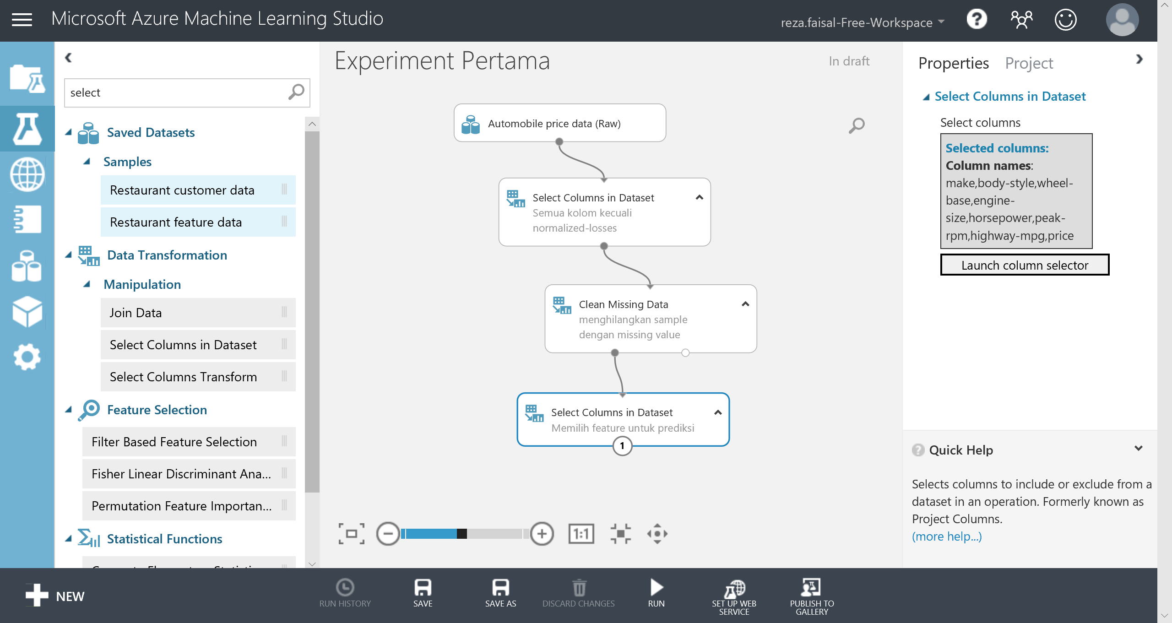
Simple Experiment –Cleaning Missing Data 1/
Feature yang dipilih
Modul memilih kolom.

Slide 13
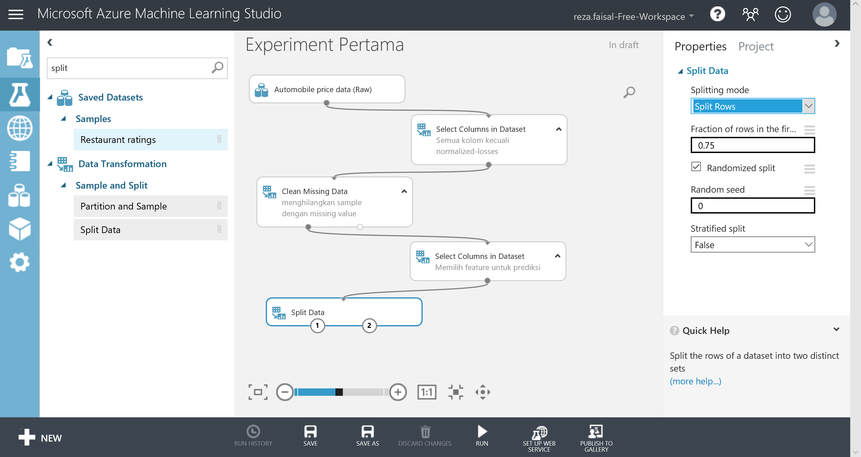
Simple Experiment – Split Data
Testing Data: 25%
Training Data: 75%
Modul membagi data untuk training dan testing

Slide 14
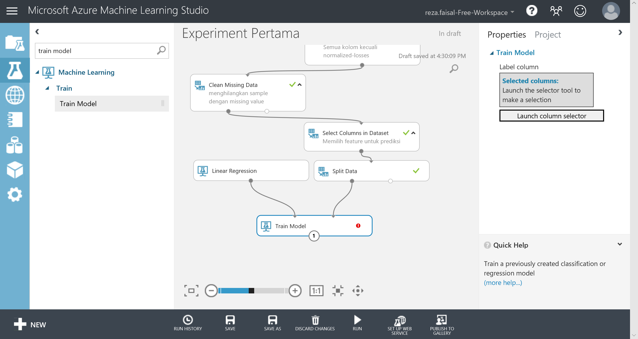
Simple Experiment – Train Model 1/
Learning Algorithm
Modul Train Model

Slide 15
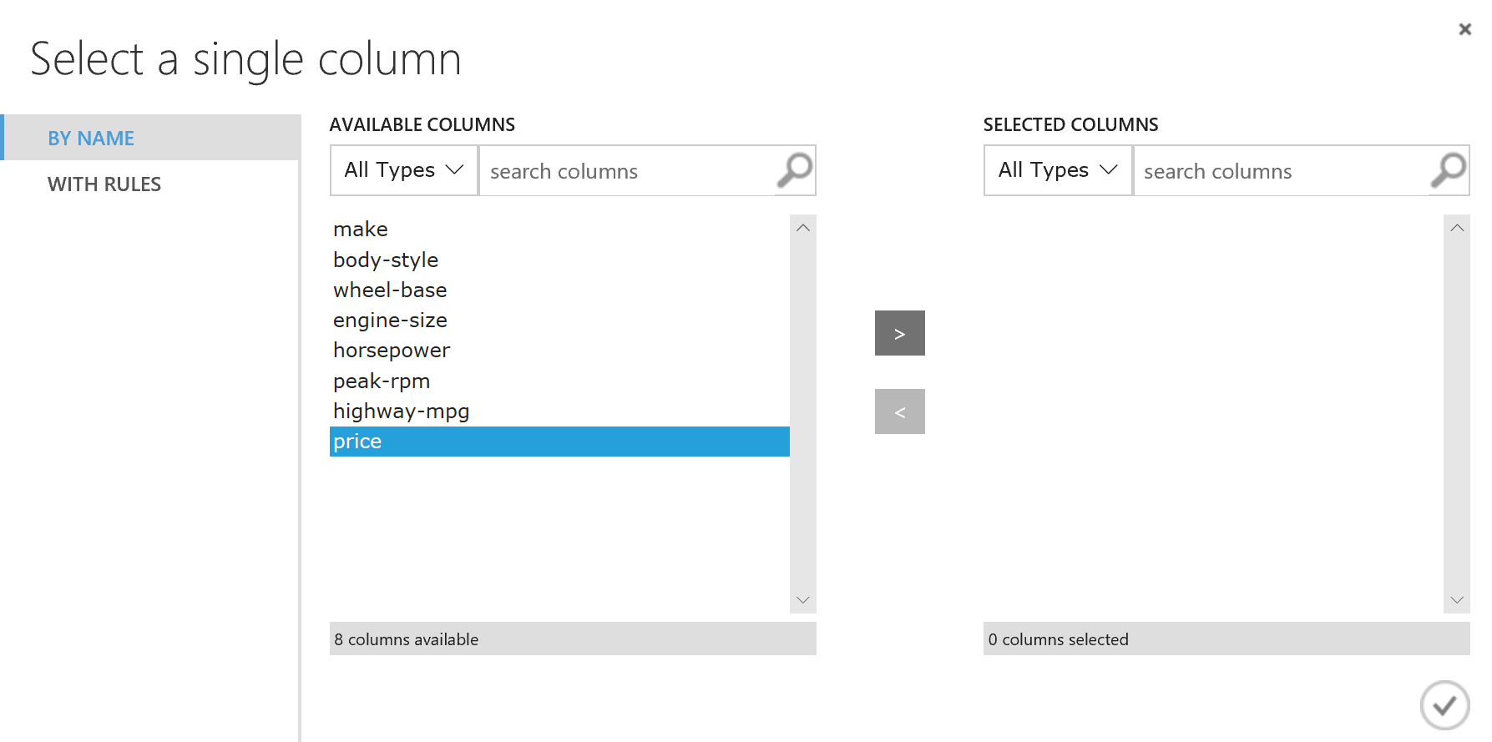
Simple Experiment – Train Model 2/
Tombol memilih kolom
Label/Respon Variable

Slide 16
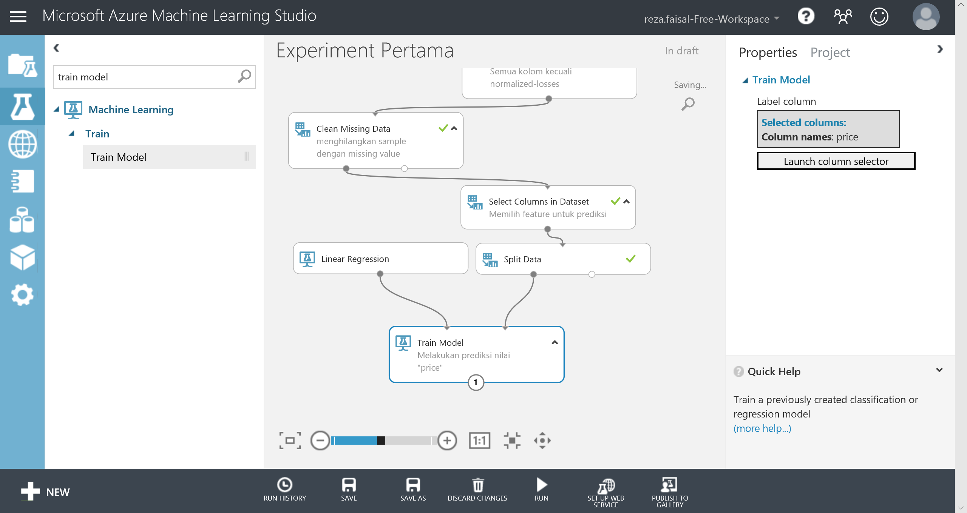
Simple Experiment – Train Model 3/
Run

Slide 17
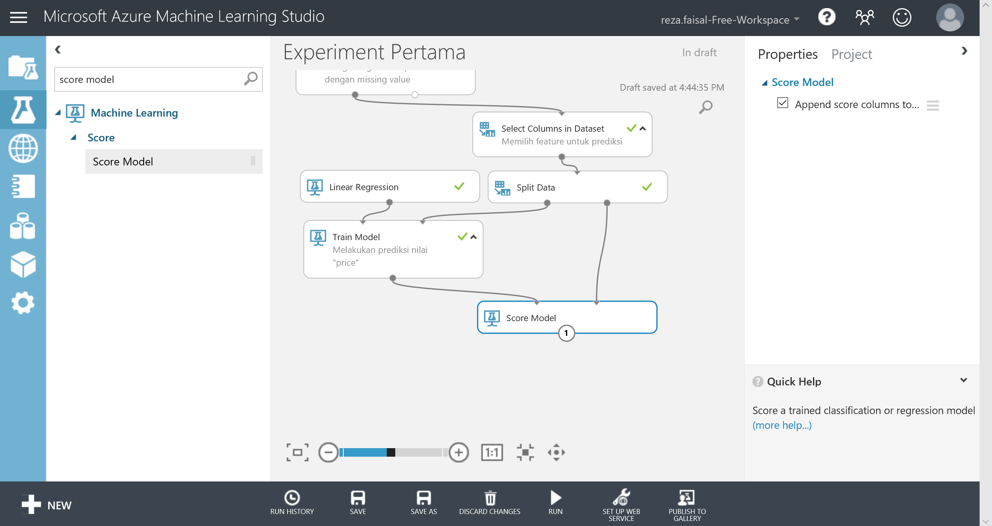
Simple Experiment – Prediksi Data Testing 1/
Input Data Testing
Modul untuk prediksi data baru
Run

Slide 18
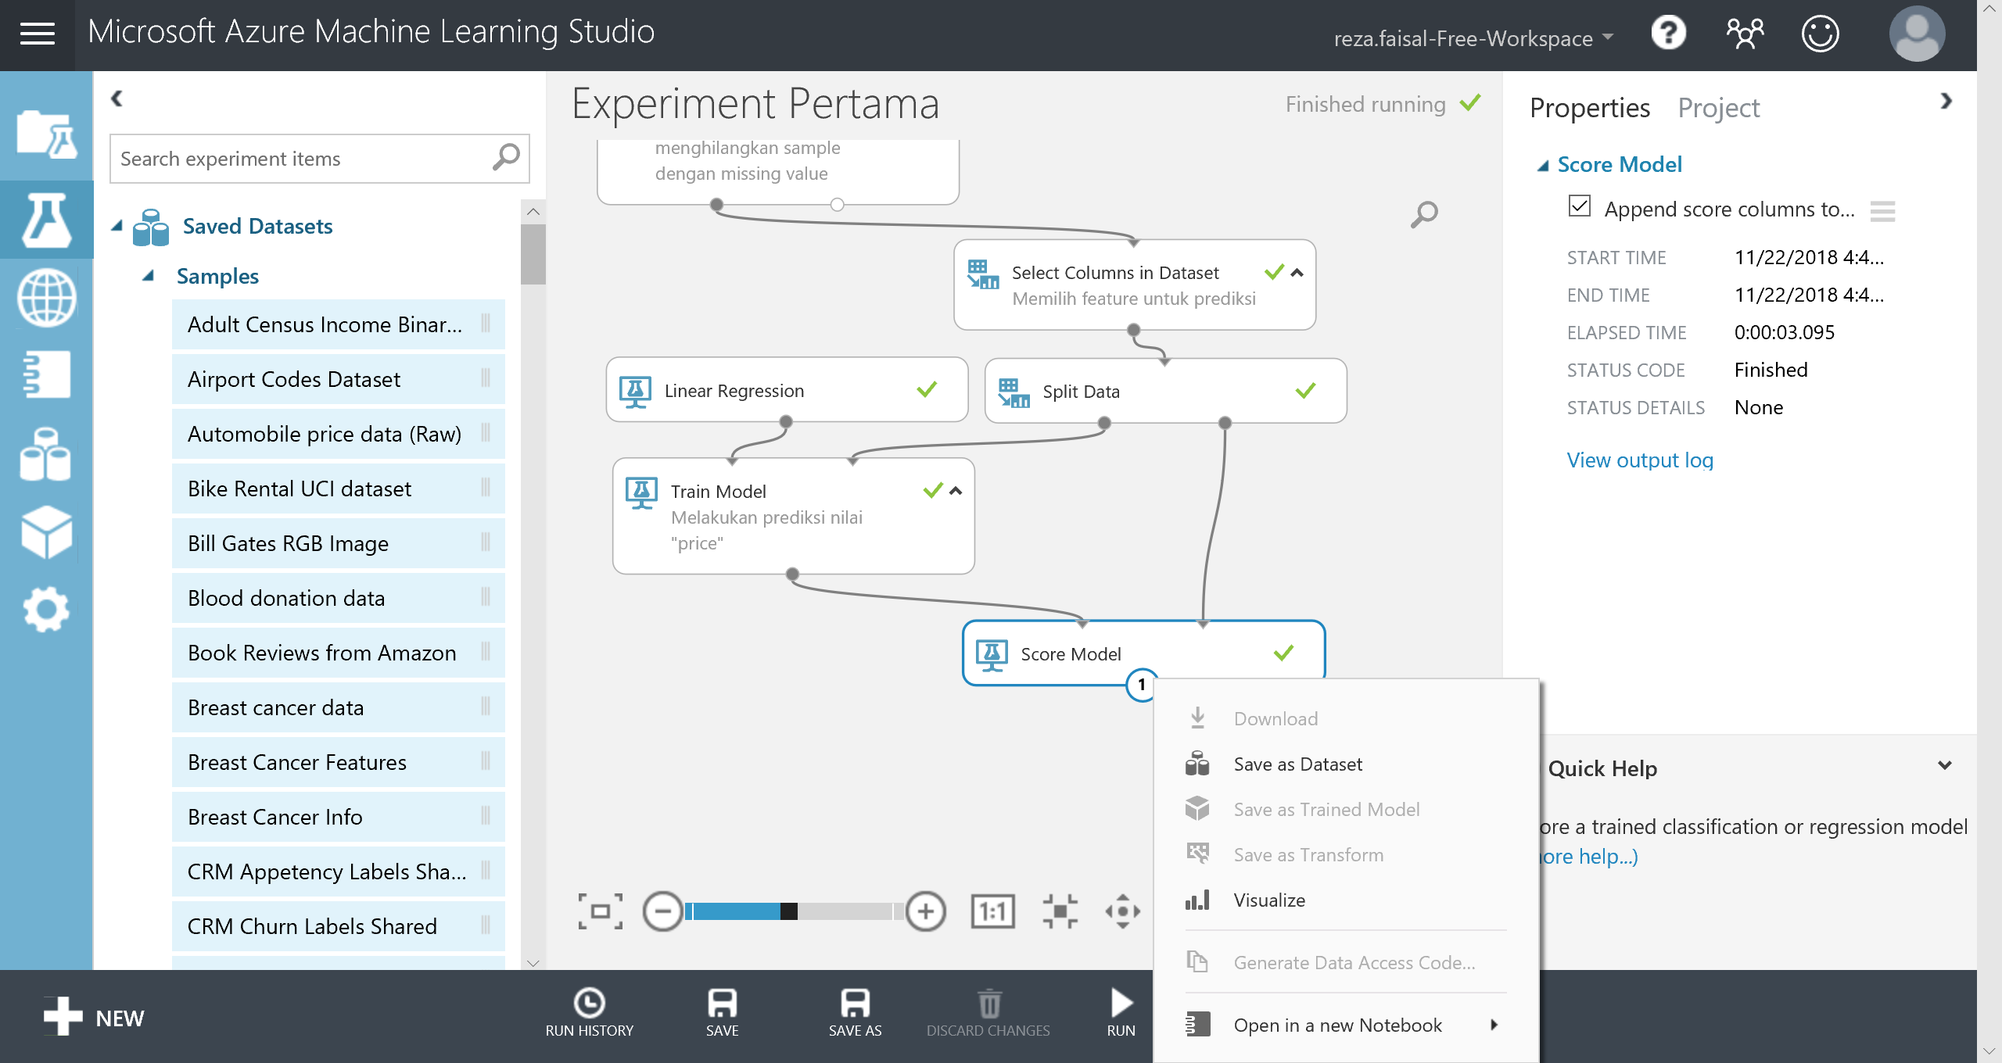
Simple Experiment – Prediksi Data Testing 2/
Klik output
Pilih Visualize untuk melihat hasil prediksi dan kinerja

Slide 19
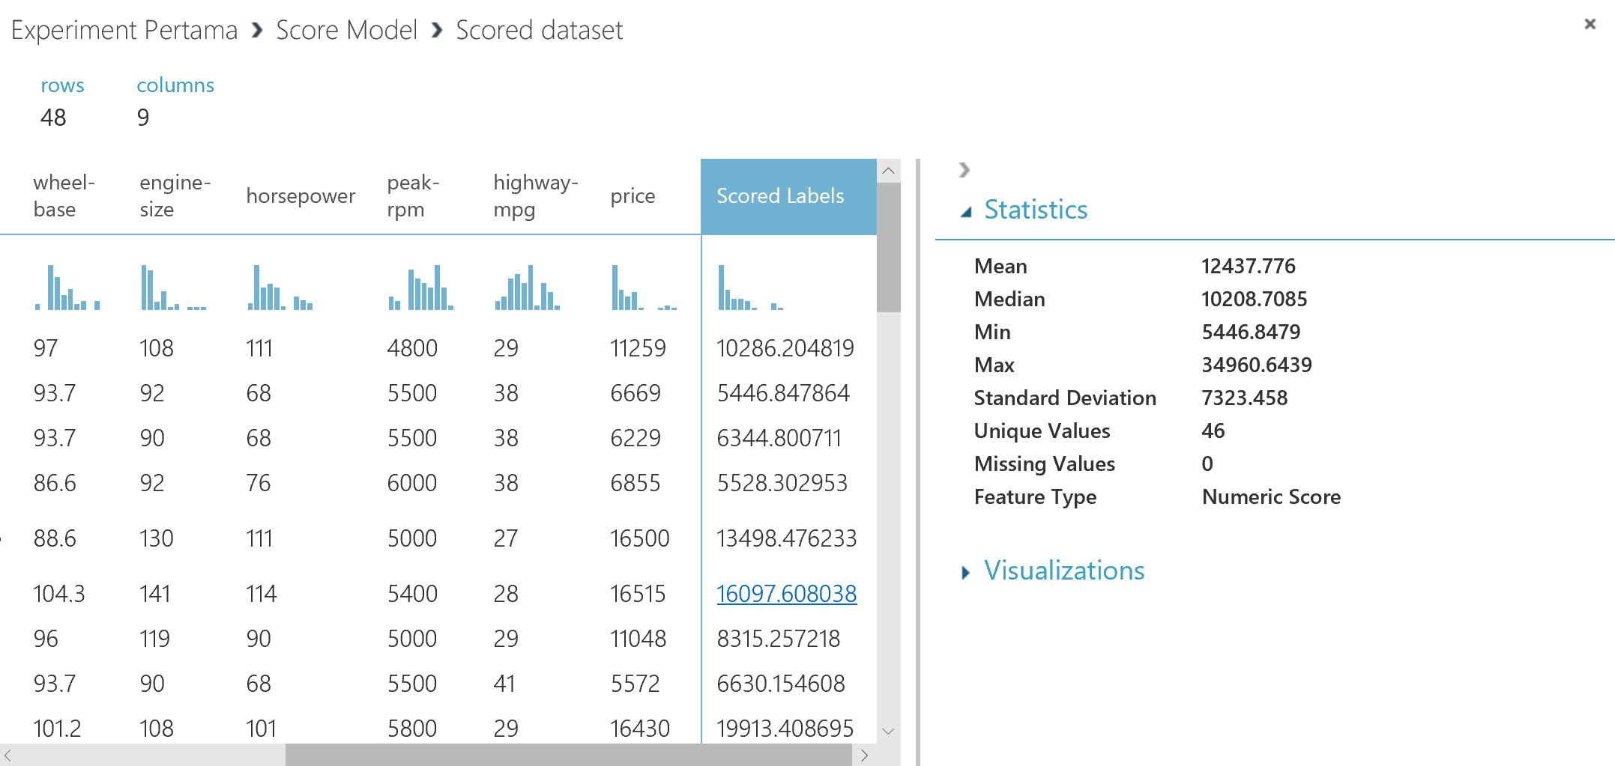
Simple Experiment – Prediksi Data Testing 3/
Nilai faktual
Nilai prediksi

Slide 20
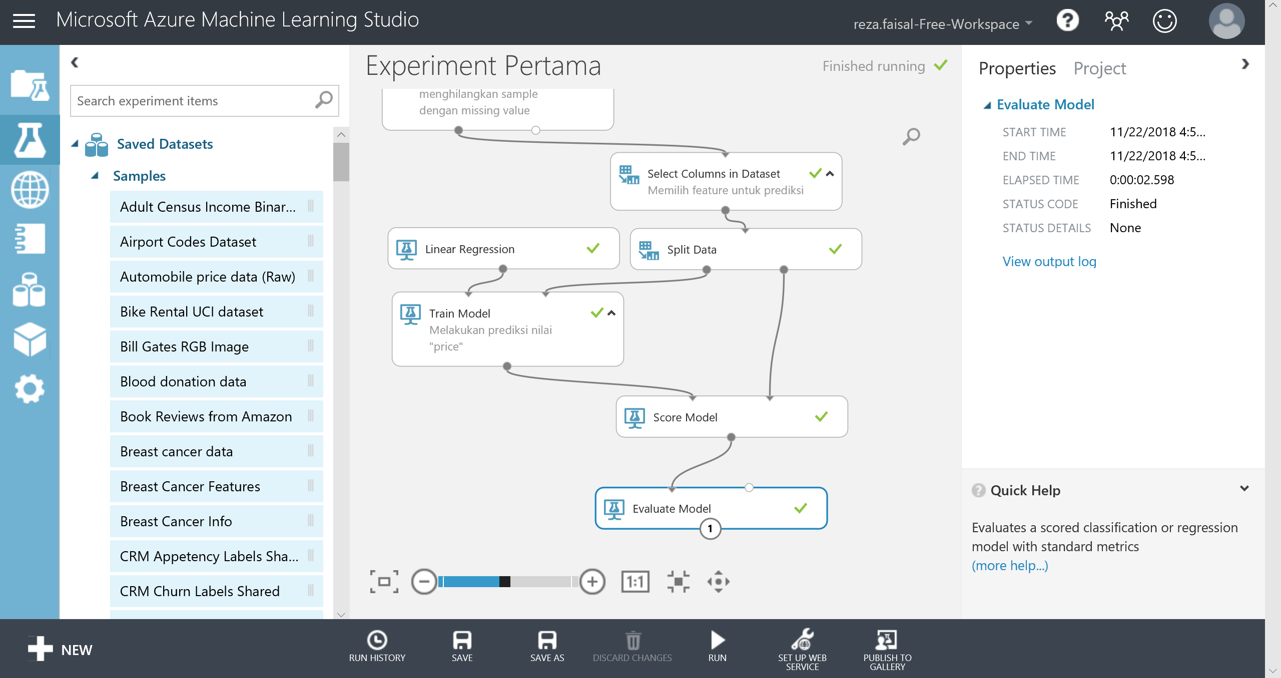
Simple Experiment – Evaluasi Model 1/
Input dari Output Modul Score Model
Nilai evaluasi

Slide 21
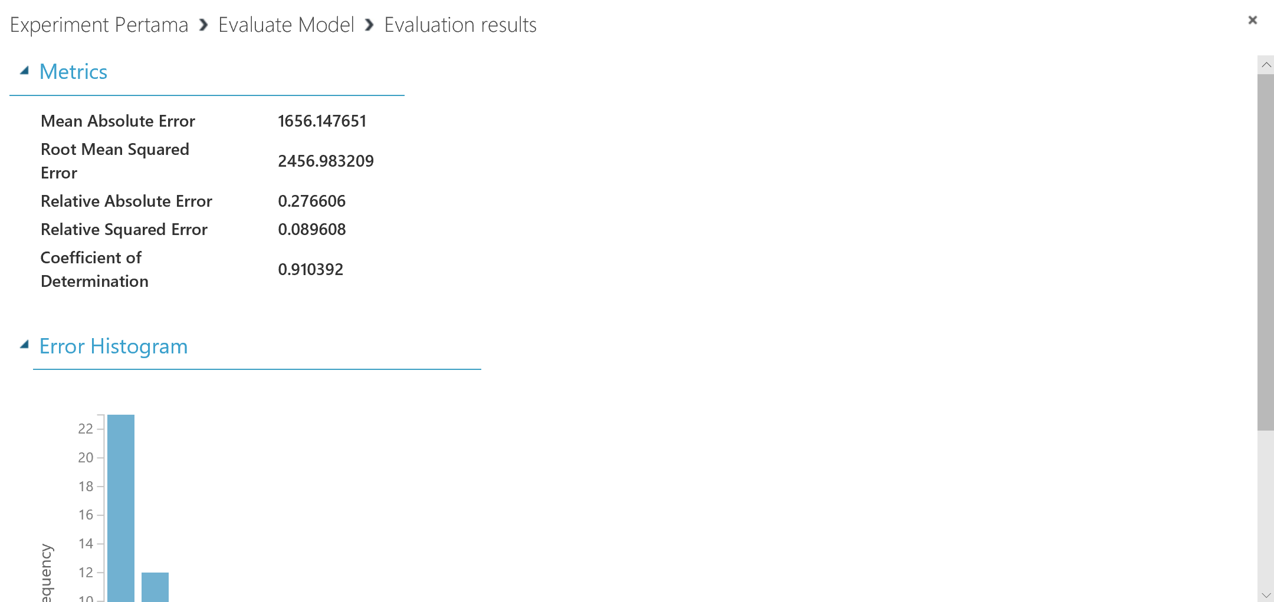
Simple Experiment – Evaluasi Model 2/

Slide 22
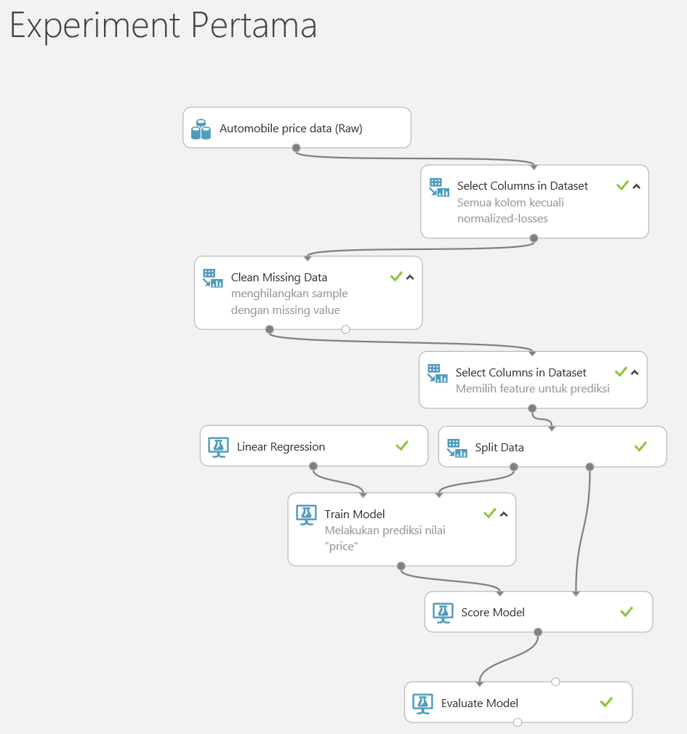

Slide 23
5 Langkah Membuat Experiment
Create Model
  Get data
  Prepare data
  Define features
Train the model
  Choose and apply a learning algorithm
Score and test the model
  Predict value of testing data

